Slide 1
1장 스프링 부트 시작하기
1.1 스프링 부트란
1.2 스프링 부트 개발 환경 설정하기
1.3 웹 서비스의 동작 원리 이해하기

Slide 2


1.1 스프링 부트란
스프링 부트
자바 웹 프로그램을 더욱 쉽고 빠르게 만들기 위해 개발된 도구
원하는 기능을 찾아 조립하기만 하면 편리하게 자바 웹 프로그램을 만들 수 있음
새로운 기술이라기보다는 스프링 프레임워크를 개선한 것(개발 환경 설정 간소화, 웹 애플리케이션 서버 내장)

Slide 3
1.2 스프링 부트 개발 환경 설정하기
1단계: JDK 설치하기
JDK(Java Development Kit): 자바 코드의 번역과 실행을 담당하는 자바 개발 도구
2단계: IDE 설치하기
IDE(Integrated Development Environment): 개발 생산성을 높여 주는 통합 개발 환경으로, 이클립스와 인텔리제이 같은 프로그램이 있음
3단계: 스프링 부트 프로젝트 만들기

Slide 4
1.2 스프링 부트 개발 환경 설정하기
교재 28~49p
1. JDK 설치하기(윈도우에 JDK 17 설치)
AdoptOpenJDK 홈페이지(https://adoptium.net/temurin/releases) 접속
운영체제(Windows), 아키텍처(x64), 패키지 타입(JDK), 버전(17 – LTS) 선택 후 [.msi] 버튼 클릭
설치 파일 실행
명령 프롬프트에서 JDK 설치 확인

Slide 5
1.2 스프링 부트 개발 환경 설정하기
교재 28~49p
1. JDK 설치하기(맥OS에 JDK 17 설치)
홈브루 홈페이지(https://brew.sh/index_ko) 접속
Homebrew 설치 코드 복사
터미널에서 복사한 코드 붙여 넣은 후 [Enter] → 컴퓨터 관리자 비밀번호 입력 → 다시 Enter를 눌러 설치 파일 내려 받기
brew search openjdk@17 명령어로 OpenJDK17 검색
brew install openjdk@17 명령어로 OpenJDK17 설치
터미널에서 JDK 설치 확인

Slide 6
1.2 스프링 부트 개발 환경 설정하기
교재 28~49p
2. IDE 설치하기(인텔리제이 설치)
인텔리제이 다운로드 페이지(https://www.jetbrains.com/ko-kr/idea/download) 접속
Community Edition의 [다운로드] 버튼 클릭
설치 파일 실행
인텔리제이 실행, 인텔리제이 설정을 임포트(import)하라는 팝업 창이 뜨면 Do not import settings 선택 후 [OK] 버튼 클릭

Slide 7
1.2 스프링 부트 개발 환경 설정하기
교재 28~49p
3. 스프링 부트 프로젝트 만들기
Spring Initializr 페이지(https://start.spring.io) 접속
프로젝트 세부 항목 설정
Project: Gradle – Groovy
Language: Java
Spring Boot: 3.1.0(없으면 기본값으로 선택)
Packaging: Jar
Java: 17(앞에서 설치한 JDK 버전으로 선택)

Slide 8
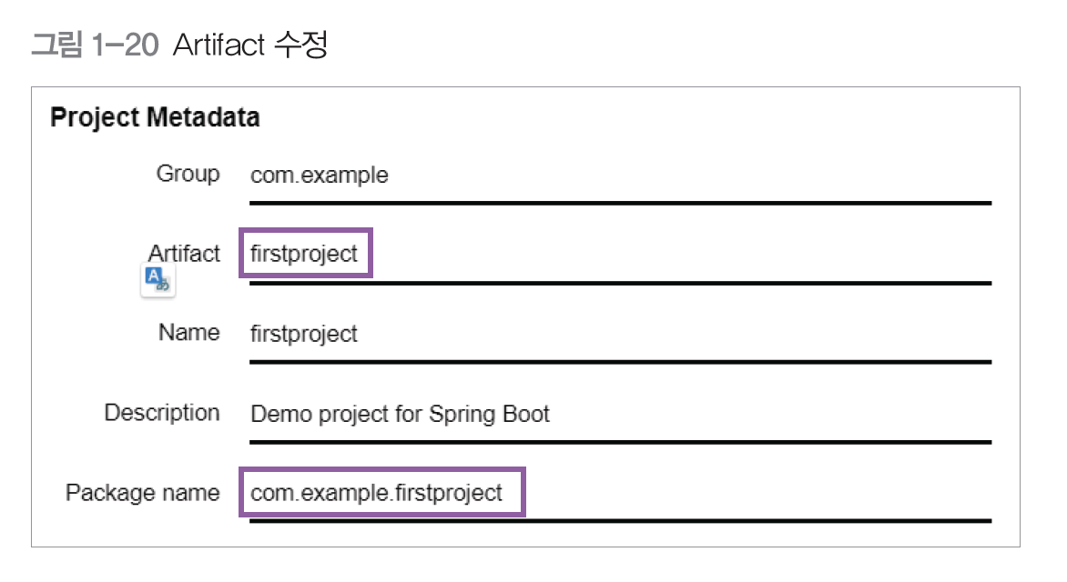
1.2 스프링 부트 개발 환경 설정하기
교재 28~49p
3. 스프링 부트 프로젝트 만들기
 프로젝트 이름(Artifact) 수정

Slide 9
1.2 스프링 부트 개발 환경 설정하기
교재 28~49p
3. 스프링 부트 프로젝트 만들기
 스프링 도구 추가하기
Spring Web: 스프링 웹 도구
H2 Database: 자료를 저장하기 위한 데이터베이스
Mustache: 화면을 만들기 위해 필요한 도구
Spring Data JPA: 데이터베이스를 좀 더 편리하게 다룰 수 있게 해 주는 도구

Slide 10
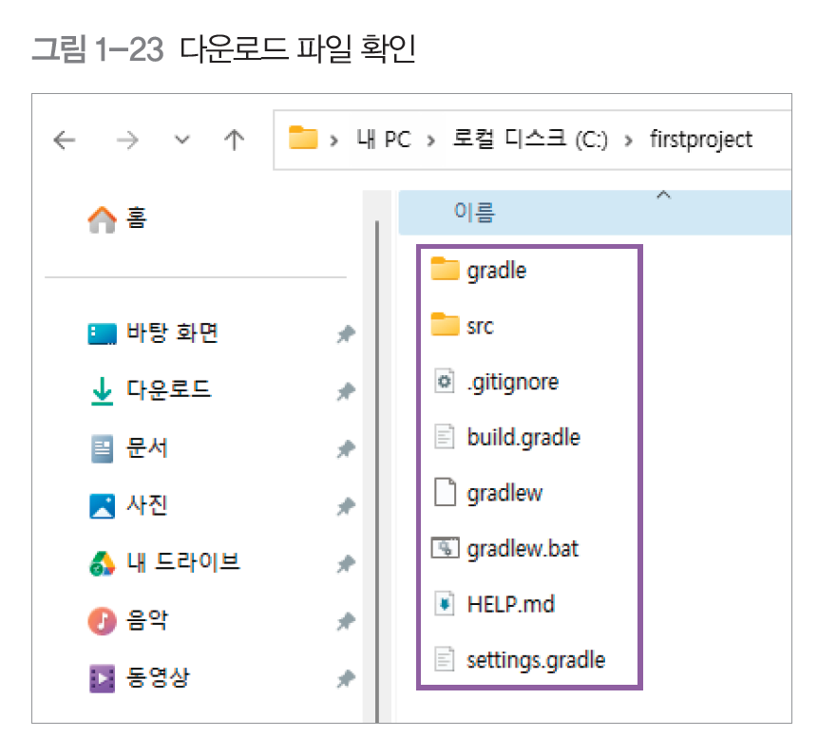
1.2 스프링 부트 개발 환경 설정하기
교재 28~49p
3. 스프링 부트 프로젝트 만들기
 프로젝트 다운로드 & 파일 확인

Slide 11
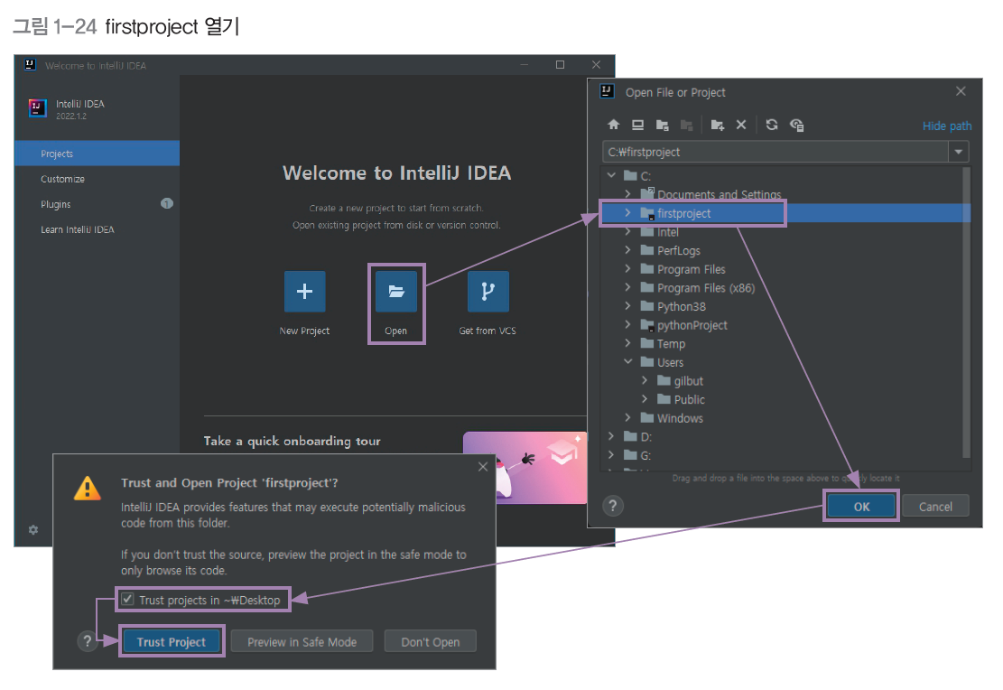
1.2 스프링 부트 개발 환경 설정하기
교재 28~49p
3. 스프링 부트 프로젝트 만들기
 인텔리제이 실행 & 프로젝트 열기

Slide 12
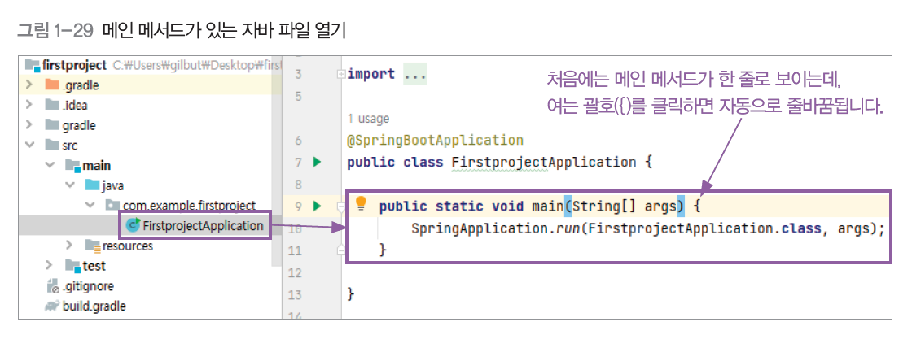
1.2 스프링 부트 개발 환경 설정하기
교재 28~49p
3. 스프링 부트 프로젝트 만들기
 메인 메서드가 있는 자바 파일 열기(src > main > java > com.example.firstproject > FirstprojectApplication)

Slide 13
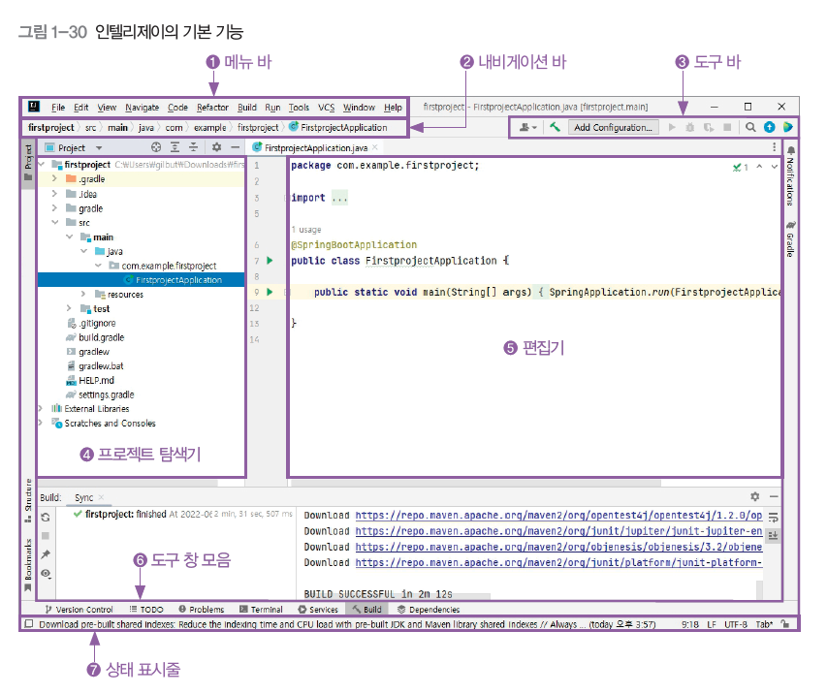

Slide 14
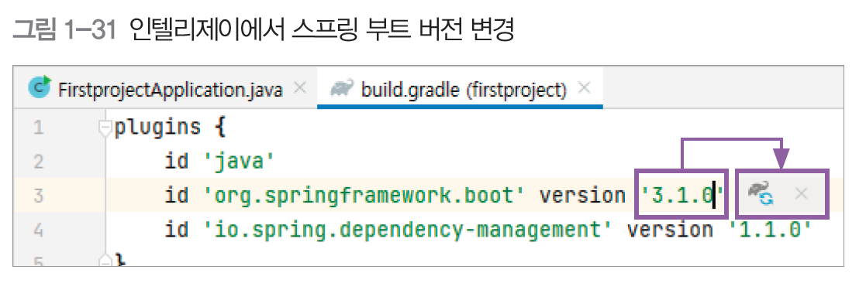
1.2 스프링 부트 개발 환경 설정하기
교재 28~49p
3. 스프링 부트 프로젝트 만들기
 스프링 부트 버전 바꾸기
프로젝트 탐색기 중간에 build.gradle 파일 열기
버전을 3.1.0으로 수정한 후 코끼리 아이콘 클릭

Slide 15
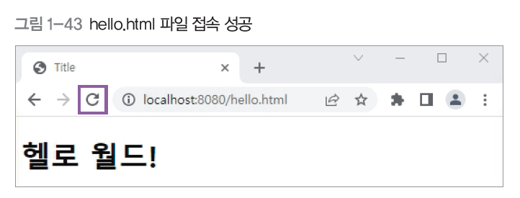
1.2 스프링 부트 개발 환경 설정하기
교재 28~49p
3. 스프링 부트 프로젝트 만들기
 헬로 월드! 출력하기
src > main > resources > static > hello.html 생성
기본 코드에 <h1>헬로 월드!</h1> 작성
서버 재시작 후 웹 브라우저(localhost:8080/hello.html) 접속

Slide 16
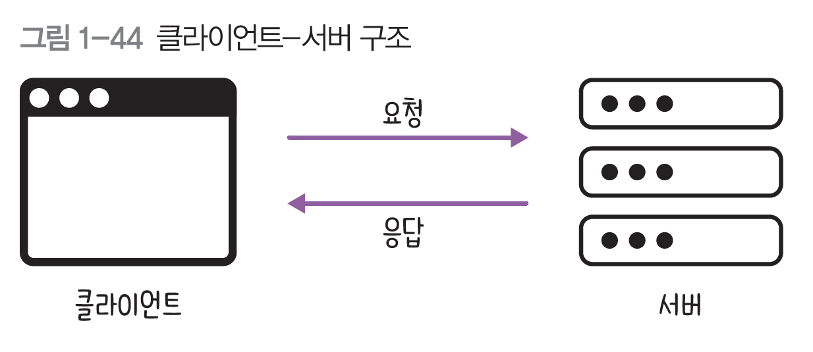
1.3 웹 서비스의 동작 원리 이해하기
클라이언트–서버 구조
클라이언트: 서비스를 사용하는 프로그램 또는 컴퓨터
서버: 서비스를 제공하는 프로그램 또는 컴퓨터

Slide 17
1.3 웹 서비스의 동작 원리 이해하기
localhost:8080/hello.html의 의미
localhost: ‘내 컴퓨터’의 주소인 127.0.0.1을 고유하게 지칭한 것
8080: 스프링 부트가 동작하는 기본 포트번호
hello.html: 서버에 요청하는 파일
→ 웹 브라우저에서 localhost:8080/hello.html로 접속하면 내 컴퓨터의 8080번에서 수행되고 있는 서버에 hello.html 파일을 요청한다는 의미

Slide 18
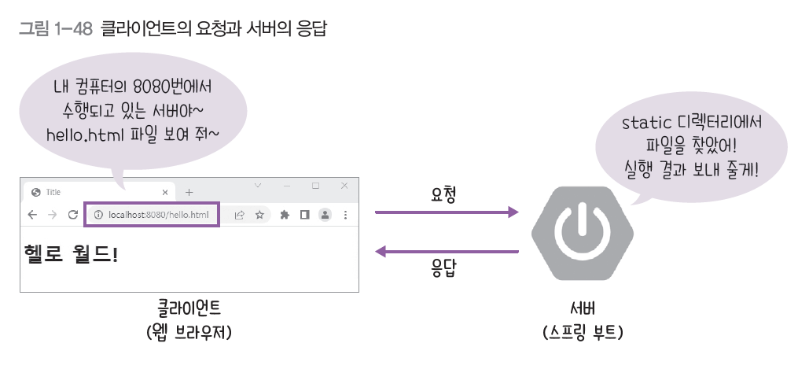
1.3 웹 서비스의 동작 원리 이해하기
localhost:8080/hello.html의 의미

Slide 19
2장 MVC 패턴 이해와 실습
2.1 뷰 템플릿과 MVC 패턴
2.2 MVC 패턴을 활용해 뷰 템플릿 페이지 만들기
2.3 MVC의 역할과 실행 흐름 이해하기
2.4 뷰 템플릿 페이지에 레이아웃 적용하기

Slide 20
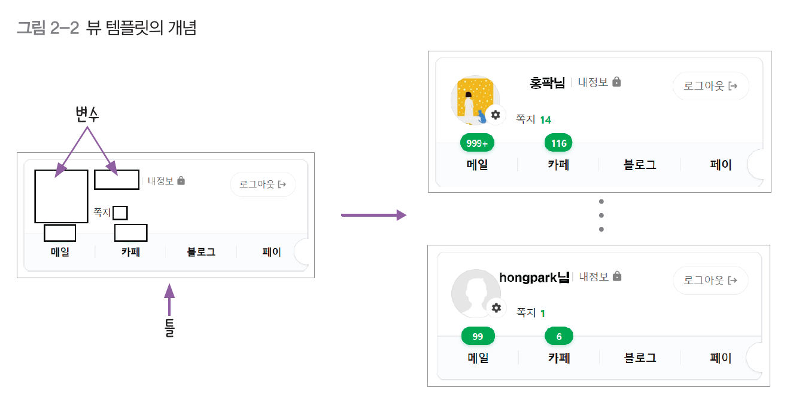
2.1 뷰 템플릿과 MVC 패턴
뷰 템플릿
웹 페이지(View)를 하나의 틀(Template)로 만들고 여기에 변수를 삽입해 서로 다른 페이지로 보여 주는 기술

Slide 21
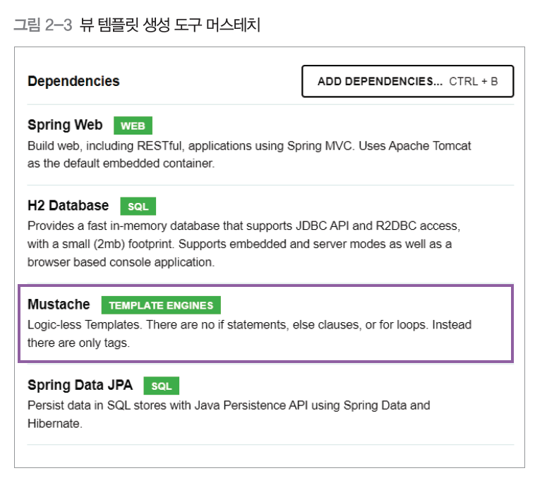
2.1 뷰 템플릿과 MVC 패턴
머스테치
뷰 템플릿을 만드는 도구

Slide 22
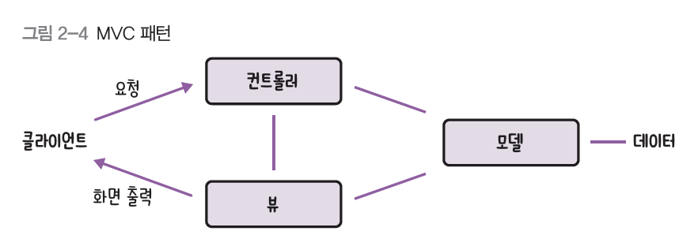
2.1 뷰 템플릿과 MVC 패턴
MVC 패턴(Model-View-Controller Pattern)
웹 페이지를 화면에 보여 주고(View),
클라이언트의 요청을 받아 처리하고(Controller),
데이터를 관리하는(Model) 역할을 나누는 기법

Slide 23
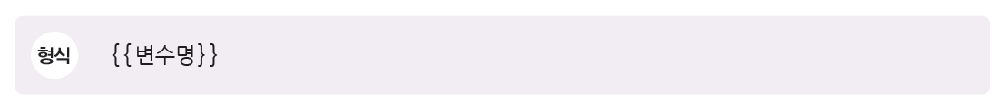
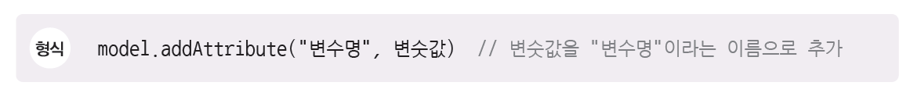
2.2 MVC 패턴을 활용해 뷰 템플릿 페이지 만들기
실습 61~72p
1. 뷰 템플릿 페이지 만들기
2. 컨트롤러 만들고 실행하기
3. 모델 추가하기
뷰 템플릿 페이지에 변수를 삽입할 때는 머스테치 문법 사용
모델에서 변수를 등록할 때는 addAttribute() 메서드 사용

Slide 24
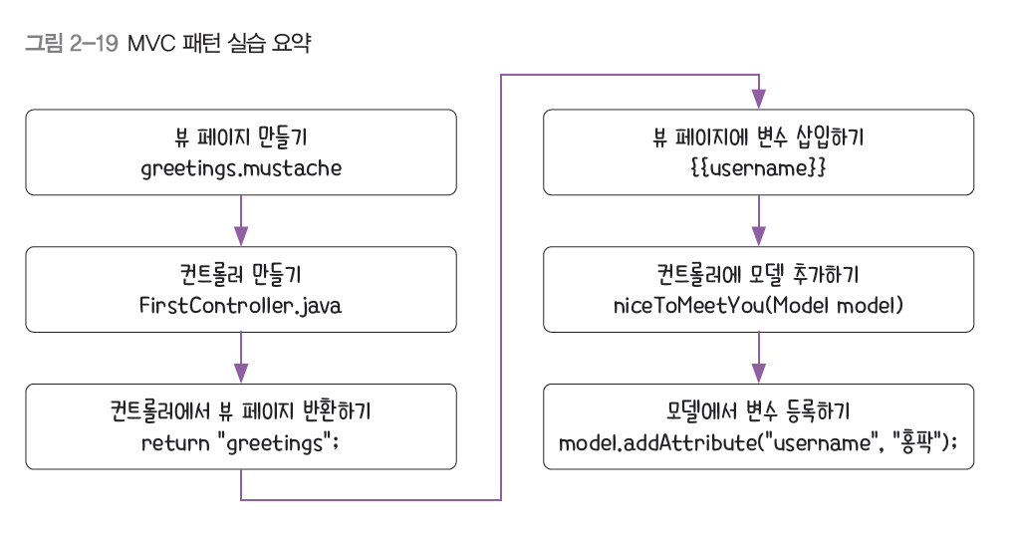
2.2 MVC 패턴을 활용해 뷰 템플릿 페이지 만들기
실습 61~72p
실습 요약

Slide 25
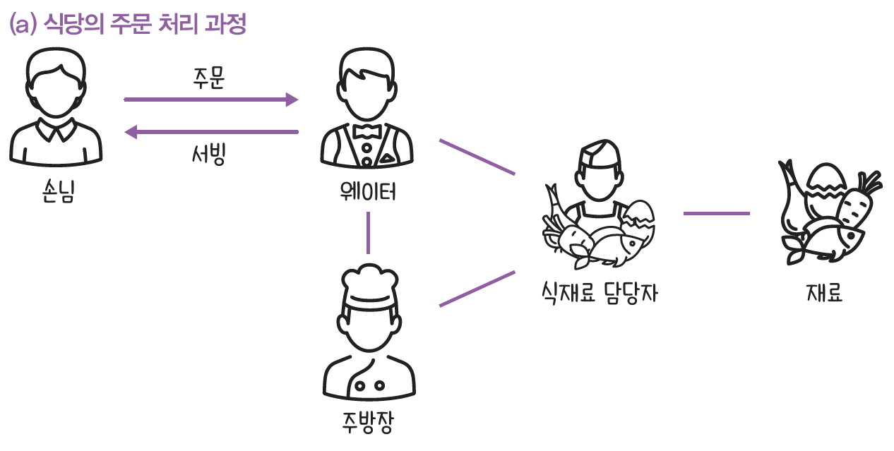
2.3 MVC의 역할과 실행 흐름 이해하기
식당의 주문 처리 과정과 MVC 패턴 비유

Slide 26
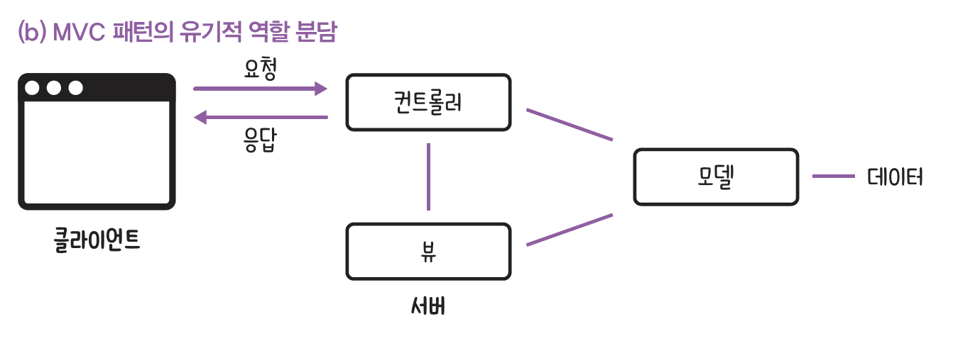
2.3 MVC의 역할과 실행 흐름 이해하기
식당의 주문 처리 과정과 MVC 패턴 비유

Slide 27
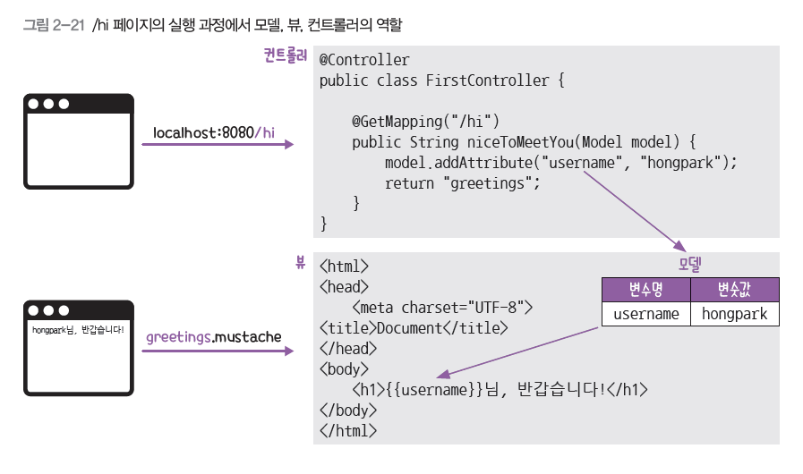
2.3 MVC의 역할과 실행 흐름 이해하기
실습 74~78p
/hi 페이지의 실행 흐름
/bye 페이지의 실행 흐름
/hi 페이지와 같음

Slide 28
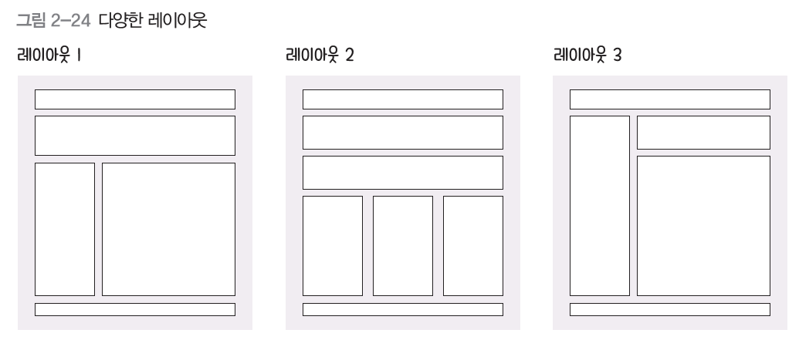
2.4 뷰 템플릿 페이지에 레이아웃 적용하기
레이아웃(layout)
화면에 요소를 배치하는 일

Slide 29
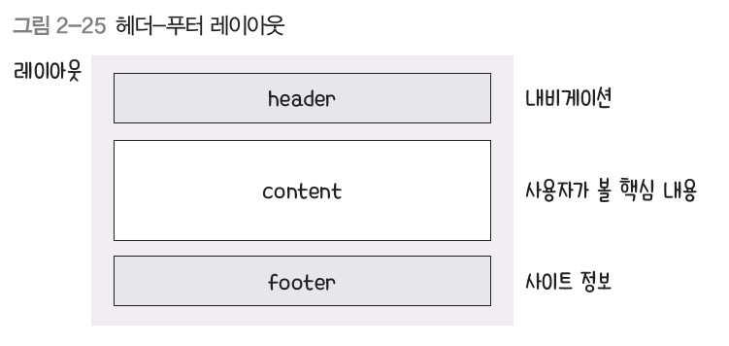
2.4 뷰 템플릿 페이지에 레이아웃 적용하기
헤더-푸터 레이아웃(header-footer layout)
헤더: 사이트 안내를 위한 내비게이션 배치
푸터: 사이트 정보 등 배치
헤더와 푸터 사이: 사용자가 볼 핵심 내용(콘텐트) 배치

Slide 30
2.4 뷰 템플릿 페이지에 레이아웃 적용하기
실습 80~90p
/hi 페이지에 헤더-푸터 레이아웃 적용하기
부트스트랩(https://getbootstrap.com)
웹 페이지를 쉽게 만들 수 있도록 각종 레이아웃, 버튼, 입력창 등 디자인을 미리 만들어 놓은 것
2. /bye 페이지에 헤더-푸터 레이아웃 적용하기
템플릿 파일 만들기
템플릿을 greetings.mustach에 적용하기
템플릿을 goodbye.mustache에 적용하기

